Slide 1


Chapitre 3
PHY_3TC20_TP (COM101)
Optique et photonique
1ère année
Diffraction (1h30)
Renaud GABET
Bureau 3D41
renaud.gabet@telecom-paris.fr
2024 - 2025

Slide 2
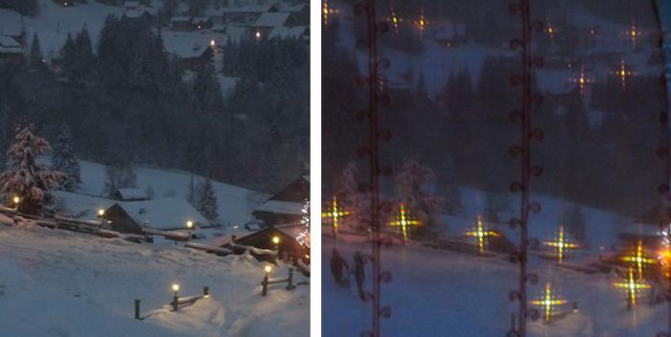
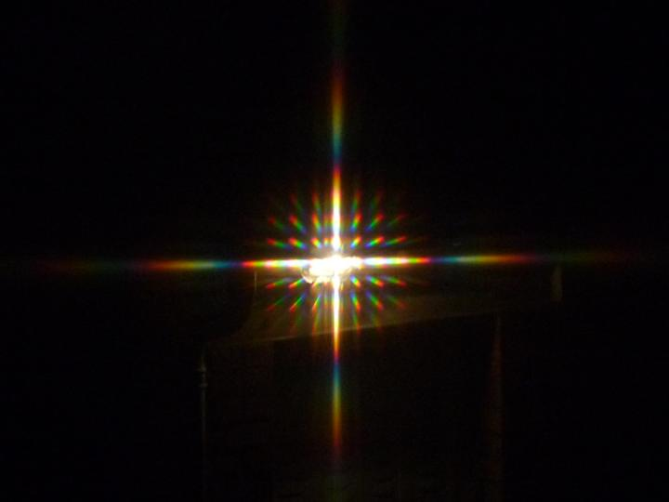
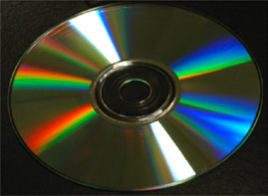
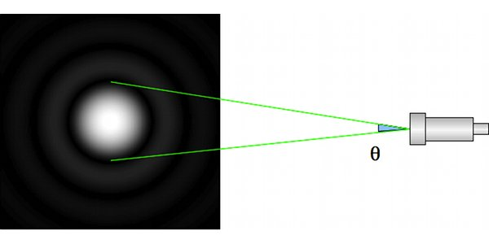
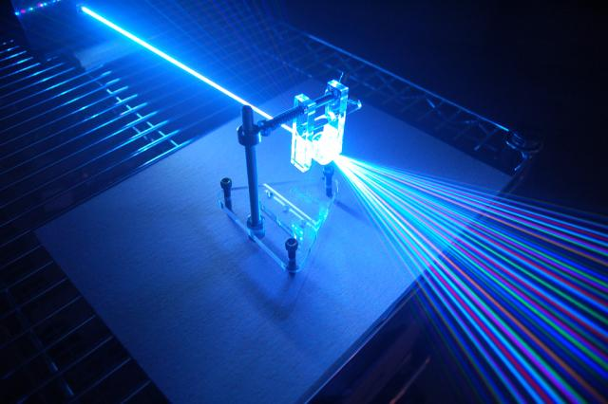
Intro : La diffraction dans le quotidien
Rideau ouvert
Rideau fermé
Image d’une étoile
à travers un télescope
Optique et Photonique Ch.3: Diffraction

Slide 3
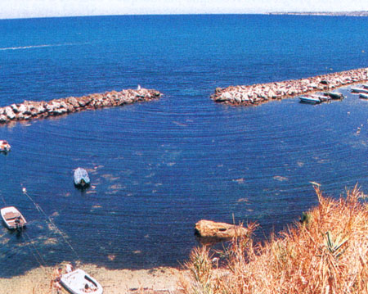
Intro : La diffraction dans le quotidien
Optique et Photonique Ch.3: Diffraction

Slide 4
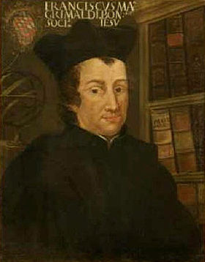
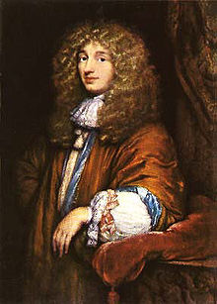
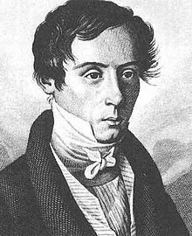
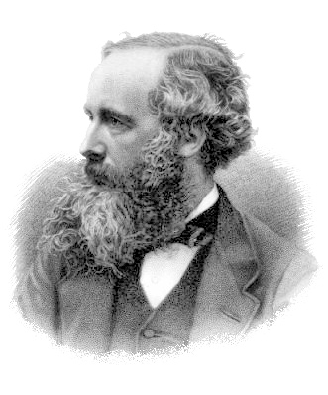
Intro : Historique
1ère observation : F. Grimaldi (1660)
1^{ères} interprétation : Huygens (1676) et Fresnel (1818)
  Description simple
Équations de Maxwell (1865) + cond. Aux limites du diaphragme
  Description plus complète mais plus complexe
Christian Huygens
Augustin Fresnel
James Clerk Maxwell
Optique et Photonique Ch.3: Diffraction

Slide 5
Plan
Principe de Huygens Fresnel
Diffraction par des diaphragmes plans
  Approximation de Fresnel : diffraction à distance finie
  Approximation de Fraunhofer : diffraction à l’infini
  Relation entre fréquences spatiales (u,v) et angles d’inclinaison (α,β)
  Où se trouve l’infini ?
Diffraction par une lentille
Propriétés générales reliant l’écran diffractant et la figure de diffraction
  Deux distributions usuelles et leur TF
  Dilatation et contraction de l’ouverture du diaphragme
  Translation dans son plan du diaphragme D limitant la surface d’onde
  Convolution
  Lien entre variation d’intensité dans une image et fréquences spatiales
  Traitement des images
Optique et Photonique Ch.3: Diffraction

Slide 6
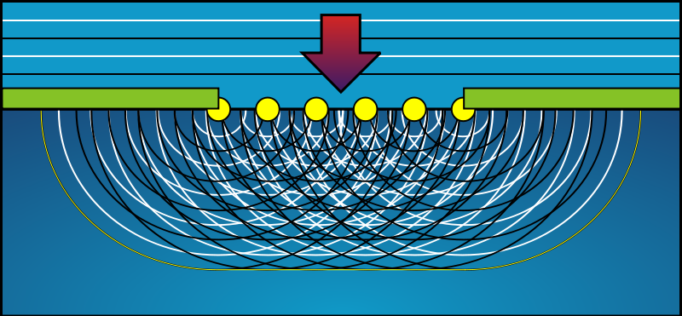
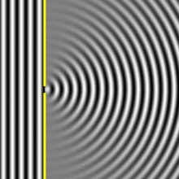
1. Principe de Huygens-Fresnel
➔ Enoncé du principe
Chaque point de l’espace éclairé par une onde plane se comporte comme une source secondaire et réémet dans toutes les directions des ondes sphériques
cohérentes entre elles.
Compatible avec la propagation d’une onde plane !!
En pratique, l’amplitude rayonnée par chaque onde sphérique n’est pas uniforme:
1) anisotropie dans la distribution de l'énergie diffractée.
2) l'absence de diffraction « arrière ».
➔ Facteur d’inclinaison
Optique et Photonique Ch.3: Diffraction

Slide 7
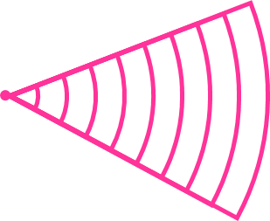
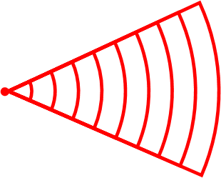
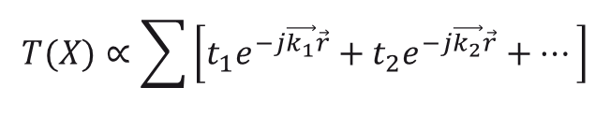




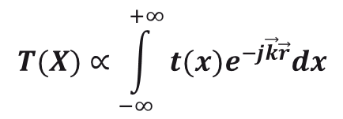
1. Principe de Huygens-Fresnel
➔ Etude intuitive de la diffraction à l’infini (Fraunhofer)
Points sources
Figure de d’interférence
= Σ Ondes planes
x
X
t₂
≈
$$t_{1}$$
$$e^{−j\vec{k_{1}}\vec{r}}$$
t₁
z
→ ∞
$$t_{2}$$
$$e^{−j\vec{k_{2}}\vec{r}}$$
D
$$T(X)∝\sum{\left[t_{1}e^{−j\vec{k_{1}}\vec{r}}+t_{2}e^{−j\vec{k_{2}}\vec{r}}+…\right]}$$
Sur l’écran de diffraction à l’infini :
Si t(x) est la transmittance de l’objet diffractant
$$T(X)∝\int_{−∞}^{+∞}{t(x)e^{−j\vec{k}\vec{r}}dx}$$
C’est une TF!
Càd une décomposition sur une base d’ondes planes
Optique et Photonique Ch.3: Diffraction

Slide 8



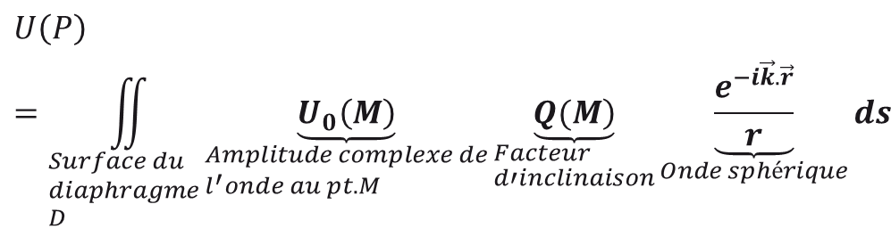
1. Principe de Huygens-Fresnel
➔ Amplitude complexe en un point de l’espace
Écran diffractant
x
D
X
Hypothèses :
Monochromatique
Milieu linéaire, isotrope, homogène et permanent
Onde plane
// à Oz
P(X,Y)
M(x,y)
r
O
L
P₀
z
Y
y
$$U\left(P\right)=\iint_{\begin{aligned}&Surface du \\ &diaphragme \\ &D\end{aligned}}{\underset{\begin{aligned}&Amplitude complexe de \\ &l^{′}onde au pt. M\end{aligned}}{\underbrace{U_{0}\left(M\right)}}\underset{\begin{aligned}&Facteur \\ &d′inclinaison\end{aligned}}{\underbrace{\left.Q(M\right)}}\underset{Onde sphérique}{\underbrace{\frac{e^{−i\vec{k}.\vec{r}}}{r}}}}ds$$
avec : , , (cas d’une onde sphérique)
Optique et Photonique Ch.3: Diffraction

Slide 9
Plan
Principe de Huygens Fresnel
Diffraction par des diaphragmes plans
  Approximation de Fresnel : diffraction à distance finie
  Approximation de Fraunhofer : diffraction à l’infini
  Relation entre fréquences spatiales (u,v) et angles d’inclinaison (α,β)
  Où se trouve l’infini ?
Diffraction par une lentille
Propriétés générales reliant l’écran diffractant et la figure de diffraction
  Deux distributions usuelles et leur TF
  Dilatation et contraction de l’ouverture du diaphragme
  Translation dans son plan du diaphragme D limitant la surface d’onde
  Convolution
  Lien entre variation d’intensité dans une image et fréquences spatiales
  Traitement des images
COM101 Chap4 : Diffraction
Optique et Photonique Ch.3: Diffraction

Slide 10
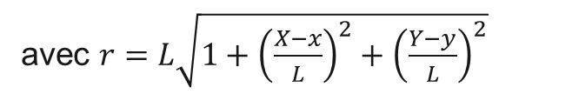


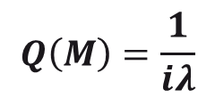
2. Diffraction par des diaphragmes plans
➔ Approximation pour les diaphragmes plans
Si :
Diaphragme plan
P est très éloigné de la surface D
mais proche de l’axe
Q(M) est un facteur constant proche de l’axe
1
On montre
$$Q\left(M\right)=\frac{1}{iλ}$$
x
X
On montre
$$r=\sqrt{L^{2}+{\left(X−x\right)}^{2}+{\left(Y−y\right)}^{2}}$$
2
M(x,y)
r
P(X,Y)
(X-x)
O
L
$$U\left(P\right)=\frac{1}{iλ}\iint_{\begin{aligned}&Surface du \\ &diaphragme \\ &D\end{aligned}}{U_{0}\left(M\right)\frac{e^{−i\vec{k}.\vec{r}}}{r}}ds$$
avec $r=L\sqrt{1+{\left(\frac{X−x}{L}\right)}^{2}+{\left(\frac{Y−y}{L}\right)}^{2}}$
Optique et Photonique Ch.3: Diffraction

Slide 11
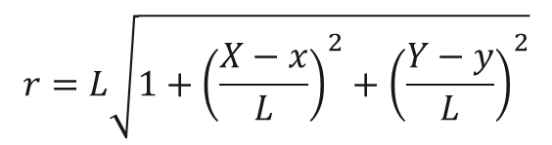
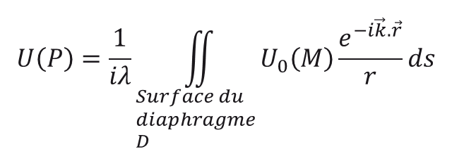
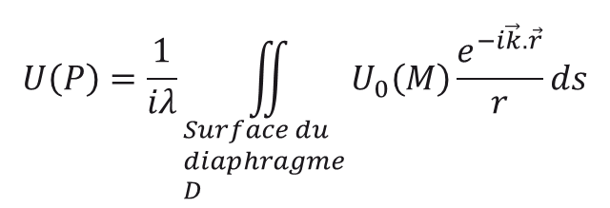


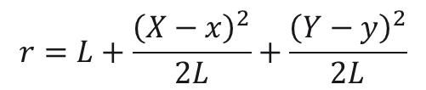
2. Diffraction par des diaphragmes plans
et
➔ Approximation de Fresnel : diffraction à distance finie
Écran diffractant
x
D
X
D << r et D << L et angles petits
➔ Etude du phénomène proche de l’axe optique Oz !
Onde plane
// à Oz
P(X,Y)
M(x,y)
r
Première conséquence : et
O
L
P₀
z
$$X−x≪L$$
$$Y−y≪L$$
y
Y
$$r=L\sqrt{1+{\left(\frac{X−x}{L}\right)}^{2}+{\left(\frac{Y−y}{L}\right)}^{2}}$$
DL
$$r=L+\frac{{\left(X−x\right)}^{2}}{2L}+\frac{{\left(Y−y\right)}^{2}}{2L}$$
Décroissance de l’amplitude négligeable
Deuxième conséquence : décroissance de l’amplitude de chaque onde sphérique est uniforme
$$U\left(P\right)=\frac{1}{iλ}\iint_{\begin{aligned}&Surface du \\ &diaphragme \\ &D\end{aligned}}{U_{0}\left(M\right)\frac{e^{−i\vec{k}.\vec{r}}}{r}}ds$$
$$U\left(P\right)=\frac{1}{iλ}\iint_{\begin{aligned}&Surface du \\ &diaphragme \\ &D\end{aligned}}{U_{0}\left(M\right)\frac{e^{−i\vec{k}.\vec{r}}}{r}}ds$$
Devient
L
Optique et Photonique Ch.3: Diffraction

Slide 12
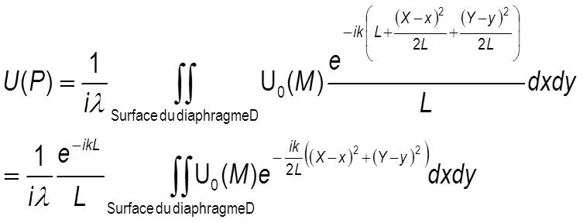
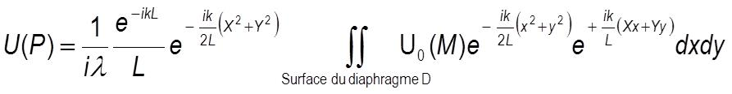


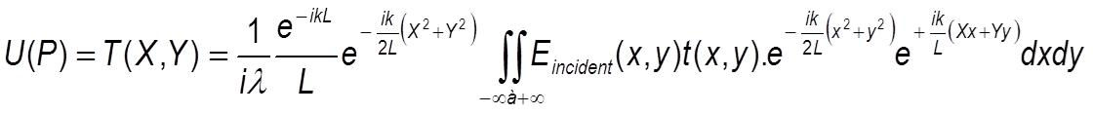
2. Diffraction par des diaphragmes plans
➔ Approximation de Fresnel : diffraction à distance finie
On développe
Avec
Transmittance de l’objet
diffractant
Amplitude et phase de l’onde incidente
Optique et Photonique Ch.3: Diffraction
On peut étendre les bornes de l’intégrale

Slide 13



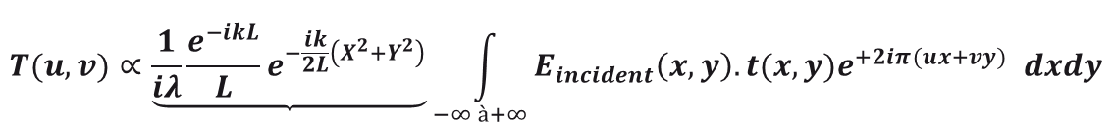
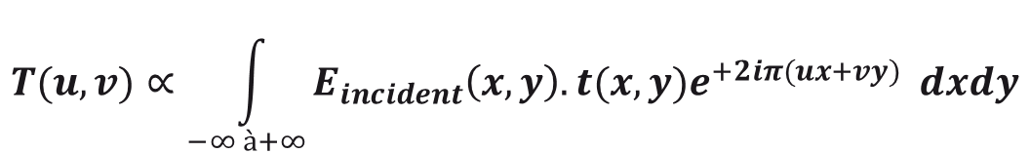



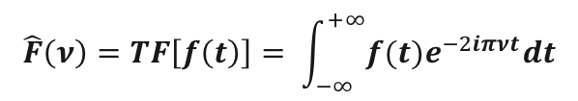

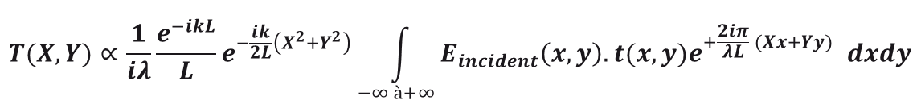
2. Diffraction par des diaphragmes plans
➔ Approximation de Fraunhofer : diffraction à l’infini
$$L≫\frac{2π}{λ}\frac{\left(x^{2}+y^{2}\right)}{2}$$
$$\frac{ik}{L}=\frac{2iπ}{λL}$$
$$e^{−\frac{ik}{L}\frac{\left(x^{2}+y^{2}\right)}{2}}≈1$$
Rappel
$$T(X,Y)∝\frac{1}{iλ}\frac{e^{−ikL}}{L}e^{−\frac{ik}{2L}\left(X^{2}+Y^{2}\right)}\int_{−∞ à+∞}{E_{incident}\left(x,y\right).t(x,y)e^{+\frac{2iπ}{λL} (Xx+Yy)} }dxdy$$
$$\hat{F}\left(ν\right)=TF\left[f\left(t\right)\right]= \int_{−∞}^{+∞}{f(t)e^{−2iπνt}dt}$$
Pour reconnaitre une TF, on pose :
u et v seront appelées
fréquences spatiales ou angulaires
$$T(u,v)∝\underbrace{\frac{1}{iλ}\frac{e^{−ikL}}{L}e^{−\frac{ik}{2L}\left(X^{2}+Y^{2}\right)}}\int_{−∞ à+∞}{E_{incident}\left(x,y\right).t(x,y)e^{+2iπ(ux+vy)} }dxdy$$
Terme de phase
invisible en intensité
$$T(u,v)∝\int_{−∞ à+∞}{E_{incident}\left(x,y\right).t(x,y)e^{+2iπ(ux+vy)} }dxdy$$
Diffraction de Fraunhofer
$$T(u,v)∝TF\left[E_{incident}\left(x,y\right).t(x,y)\right]$$
Variables duales : Espace (x) / Fréquence angulaire (u) T(u,v) = Spectre angulaire
Optique et Photonique Ch.3: Diffraction

Slide 14
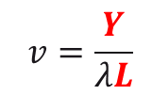
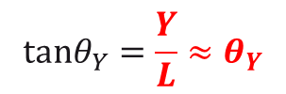

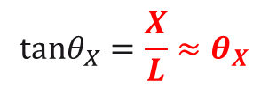


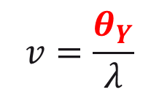
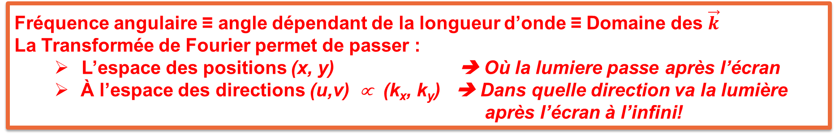

2. Diffraction par des diaphragmes plans
➔ Relation entre fréquences spatiales (u,v) et angles d’inclinaison (θ_{x}, θ_{y})
x
D
X
$$tanθ_{X}{=\frac{X}{L}≈θ_{X}}$$
$$tanθ_{Y}{=\frac{Y}{L}≈θ_{Y}}$$
Géométriquement, on a : et
$$θ_{X}$$
L
P
O
$$θ_{Y}$$
z
y
Y
$$u=\frac{X}{λL}$$
$$v=\frac{Y}{λL}$$
$$u=\frac{θ_{X}}{λ}$$
$$v=\frac{θ_{Y}}{λ}$$
Or, on a posé : et
et
Fréquence angulaire ≡ angle dépendant de la longueur d’onde ≡ Domaine des $\vec{k}$
La Transformée de Fourier permet de passer :
L’espace des positions (x, y) ➔ Où la lumiere passe après l’écran
À l’espace des directions (u,v) ∝ (k_{x}, k_{y}) ➔ Dans quelle direction va la lumière
après l’écran à l’infini!
Optique et Photonique Ch.3: Diffraction

Slide 15
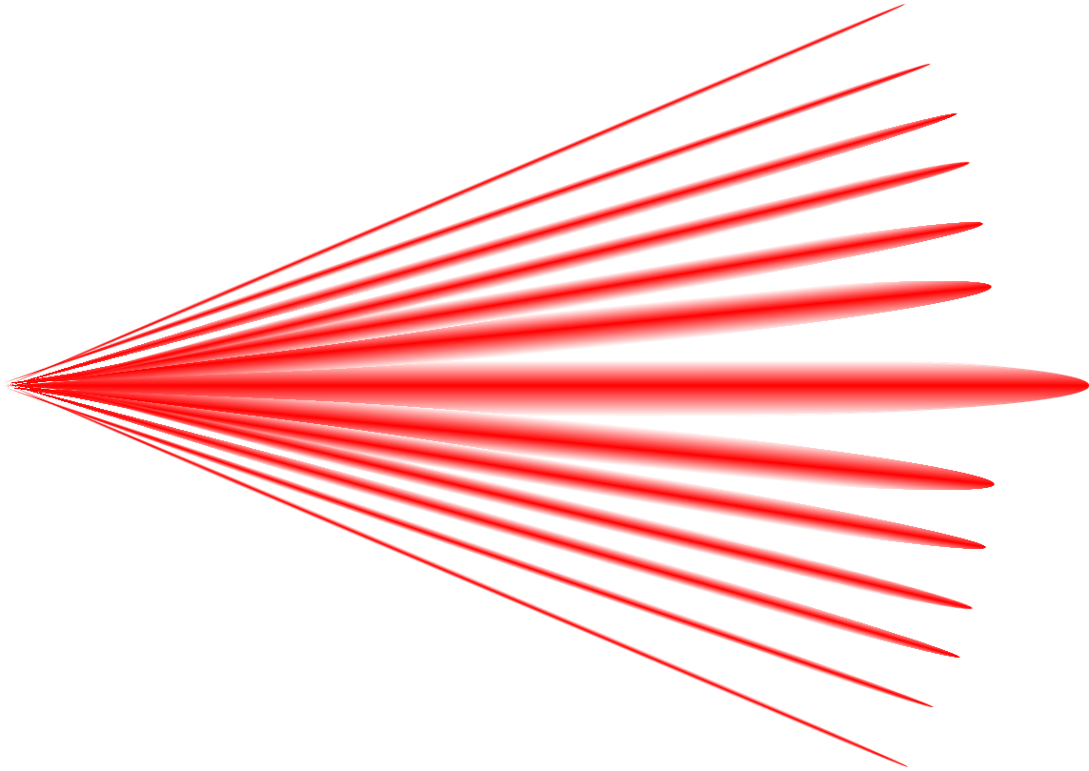
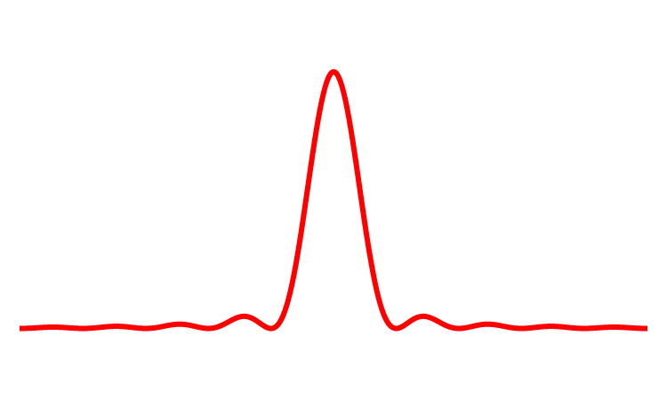
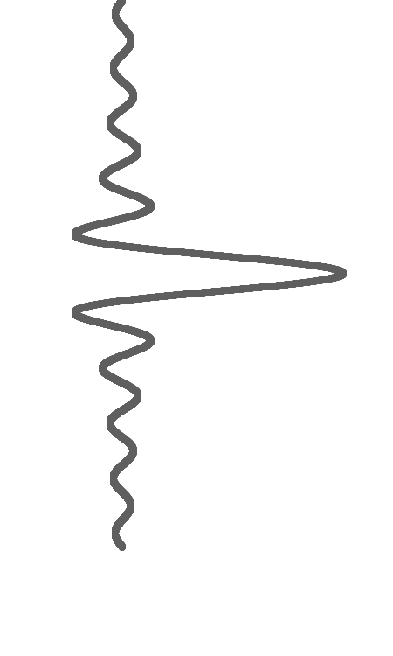
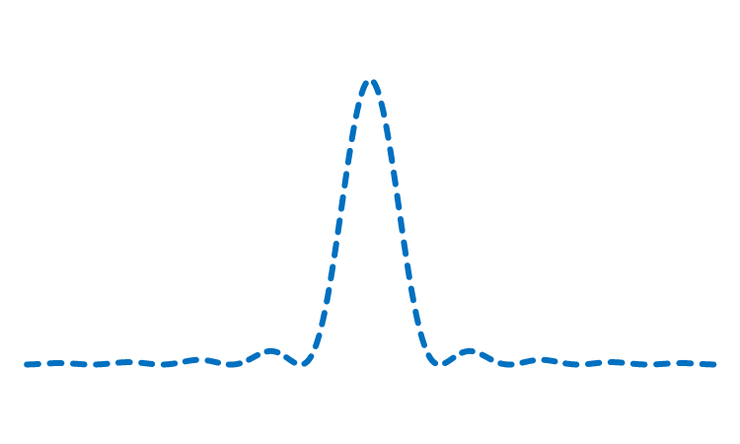











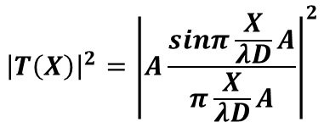
$$x$$
$$u=\frac{θ_{X}}{λ}$$
$$X$$
$$u=\frac{θ_{x}}{λ}$$
X$=\frac{λD}{A}$
$$u=\frac{1}{A}$$
Irisations
Directions où il y aura de la lumière
à l’infini
∞
Onde
Plane
A
$$λ_{1}$$
z
$$λ_{2}$$
Irisations
D
Ecran
Diffractant t(x)
Spectre angulaire
T(u)
Projection sur un écran
d’observation T(X)
(à une distance D→∞)
Répartition spatiale de la lumière
Répartition angulaire de la lumière à +∞
Chgt
variable
TF
$${\left|T\left(X\right)\right|}^{2}={\left|A\frac{sinπ\frac{X}{λD}A}{π\frac{X}{λD}A}\right|}^{2}$$
$${t\left(x\right)=π}_{A}(x)$$
$$T\left(u\right)=T\left(\frac{θ_{X}}{λ}\right)=A\frac{sinπuA}{πuA}$$
$$u=\frac{X}{λD}$$

Slide 16
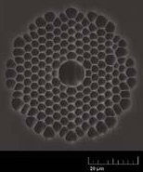
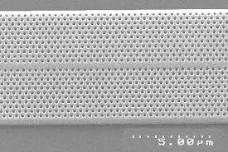
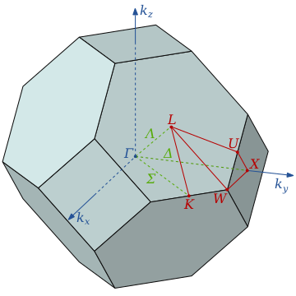
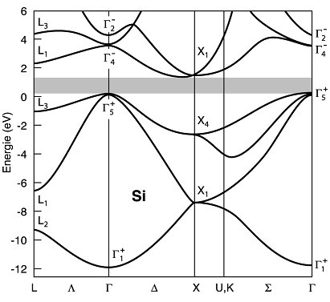
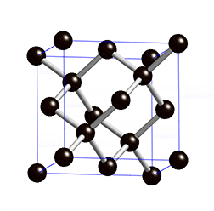

2. Diffraction par des diaphragmes plans
➔ Pourquoi passer de l’espace des positions à l’espace des directions?
Optique
Diffraction: Déviation des faisceaux, Filtrage des images (vue par la suite)
Guide à cristaux photonique : Réflexion par bande photonique interdite
Mécanique quantique : Bandes d’énergie exprimées dans le domaine des k!
Cristal = Milliards d’Atomes :
Espace des positions (x,y) :
Vu le nb d’atomes, loin des bords,
pas de différence entre le n^{ième} et le n+1^{ième}
➔ Espace peu pertinent
TF
Espace des directions $\vec{k}$
Matière = Ondes d’energie ➔ interférences
Connaître les directions de périodicité est plus pertinent
N^{ième}
atome
N+1^{ième}
atome
TF
Cubique Face Centrée
Directions de périodicité
Roux, Frederic. (2023). Etude du pompage optique du silicium par photoluminescence polarisée et photo-émission à basse énergie résolue en spin.
Diagramme de bandes
d’énergie
Optique et Photonique Ch.3: Diffraction

Slide 17





2. Diffraction par des diaphragmes plans
.
➔ Expression de la transmittance t(x,y)
t_{D}(x)
φ_{D}(x)
Une transmittance, c’est:
Des variations d’absorption qui engendrent des variations d’amplitude
Des variations d’épaisseur ou d’indice de réfraction qui engendrent
des variations de phase
$$t\left(x,y\right)=t_{D}\left(x,y\right)e^{−iφ_{D}\left(x,y\right)}$$
$$E_{incident}\left(x,y\right)$$
$$E_{sortie}\left(x,y\right)$$
$=E_{incident}\left(x,y\right)×t(x,y)$
➔ Expression du champ en sortie de l’écran diffractant
$$T\left(u,v\right)∝TF\left[E_{incident}\left(x,y\right)t\left(x,y\right)\right]∝TF\left[A_{0}\left(x,y\right)e^{−iφ_{0}\left(x,y\right)}t_{D}\left(x,y\right)e^{−iφ_{D}\left(x,y\right)}\right]$$
➔ Cas d’une onde plane parallèle à Oz éclairant l’écran diffractant
$$E_{incident}\left(x,y,z,t\right)={\left.E_{0}\right|}_{\begin{aligned}z=0 \\ t=0\end{aligned}}$$
$$T(u,v)∝E_{0}TF\left[t_{D}\left(x, y\right)e^{φ_{D}\left(x, y\right)}\right]$$
Optique et Photonique Ch.3: Diffraction

Slide 18





2. Diffraction par des diaphragmes plans
➔ Où se trouve l’infini ?
Approximation de Fraunhofer :
$$e^{−iπ\frac{\left(x^{2}+y^{2}\right)}{λL}}≈1−iπ\frac{\left(x^{2}+y^{2}\right)}{λL}$$
à quelle distance le terme de phase quadratique est 100 fois plus petit que 1 (critère arbitraire)?
$$π\frac{\left(x^{2}+y^{2}\right)}{λL}<0,01$$
$$L>100π\frac{\left(x^{2}+y^{2}\right)}{λ}$$
Pour une ouverture de 100µm de diamètre, à λ=0,6µm
$$\left(x^{2}+y^{2}\right)=r^{2}=0,25.{10}^{−8}m^{2}$$
soit z > 1,3m
  Pour une ouverture de 1cm de diamètre, à λ=0,6µm :
$$\left(x^{2}+y^{2}\right)=r^{2}=2,5.{10}^{−5}m^{2}$$
soit z > 13 000m
Optique et Photonique Ch.3: Diffraction

Slide 19
Plan
Principe de Huygens Fresnel
Diffraction par des diaphragmes plans
  Approximation de Fresnel : diffraction à distance finie
  Approximation de Fraunhofer : diffraction à l’infini
  Relation entre fréquences spatiales (u,v) et angles d’inclinaison (α,β)
  Où se trouve l’infini ?
Diffraction par une lentille
Propriétés générales reliant l’écran diffractant et la figure de diffraction
  Deux distributions usuelles et leur TF
  Dilatation et contraction de l’ouverture du diaphragme
  Translation dans son plan du diaphragme D limitant la surface d’onde
  Convolution
  Lien entre variation d’intensité dans une image et fréquences spatiales
  Traitement des images
COM101 Chap4 : Diffraction
Optique et Photonique Ch.3: Diffraction

Slide 20











3. Diffraction par une lentille
➔ TF par une lentille convergente : Etude intuitive #1
(x,y)
(X,Y)
$$t_{2}$$
${t_{1}e}^{−j\vec{k_{1}}\vec{r}}$ = $t_{1}1(x,y)$
$$x_{2}$$
0
$$t_{1}$$
Z
$$t_{2} e^{−j\vec{k_{2}}\vec{r}}$$
$=t_{2}e^{−j\frac{2π}{λ}.X.θ_{x_{2}}}$
$$=t_{2} e^{−j\frac{2π}{λ}.X.\frac{x_{2}}{f}}$$
f
f
Que somme-t-on dans le plan focal image? ➔ Des ondes planes!!
$$T\left(X\right)∝\sum{\left[t_{1}1\left(x\right)+t_{2}e^{−j\frac{2π}{λ}.X{.θ}_{x_{2}}}+…\right]}=\sum{\left[t_{1}1\left(x\right)+t_{2} e^{−j\frac{2π}{λ}.X.\frac{x_{2}}{f}}+…\right]}$$
$$\underbrace{=u=\frac{X}{λf}}$$
$${=θ}_{X}$$
$$T\left(\frac{X}{λf}\right)=T\left(\frac{θ_{X}}{λ}\right)=T(u)∝\int_{−∞}^{+∞}{t(x)e^{−j2π.x.\frac{θ_{X}}{λ}}dx}$$
C’est aussi
une TF!
Optique et Photonique Ch.3: Diffraction

Slide 21




3. Diffraction par une lentille
➔ TF par une lentille convergente : Etude intuitive #2
la lentille ramène dans son plan focal image ce qui se passe à l’infini
➔ une lentille convergente effectue une TF de la répartition du champ complexe depuis son plan focal objet vers sont plan focal image.
Plan Focal
Objet
Lentille
convergente
Plan Focal
Image
y
Y
x
X
E_{incident}(x,y)
t(x,y)
Ecran diffractant
f
f
TF
Optique et Photonique Ch.3: Diffraction

Slide 22







3. Diffraction par une lentille
$$x$$
$$u=\frac{θ_{X}}{λ}$$
Lentille
$$u=\frac{θ_{X}}{λ}$$
Onde
Plane
A
z
f
f
Ecran
Diffractant
Foyer Image
Spectre angulaire
TF
$$T\left(u\right)=T\left(\frac{θ_{X}}{λ}\right)=A\frac{sinπuA}{πuA}$$
$${t\left(x\right)=π}_{A}(t)$$

Slide 23










3. Diffraction par une lentille
$$x$$
Lentille
$$X$$
$$u=\frac{θ_{x}}{λ}$$
X$=\frac{λf}{A}$
Irisations
Onde
Plane
$$λ_{1}$$
z
Irisations
$$λ_{2}$$
f
f
Ecran
Diffractant
Foyer Image
Spectre angulaire
Projection sur un écran
(Au foyer image)
Chgt
variable
TF
$$u=\frac{X}{λf}$$
$${\left|T\left(X\right)\right|}^{2}={\left|A\frac{sinπ\frac{X}{λf}A}{π\frac{X}{λf}A}\right|}^{2}$$
$${t\left(x\right)=π}_{A}(x)$$
$$T\left(u\right)=T\left(\frac{θ_{X}}{λ}\right)=A\frac{sinπuA}{πuA}$$

Slide 24
3. Diffraction par une lentille
➔ Méthode de travail : diffraction par une lentille convergente
Pour résoudre un problème de diffraction par une lentille convergente, la méthode est toujours la même :
Dans le plan focal objet, en coordonnées (x,y) :
Exprimer le champ incident.
Exprimer la transmittance de l’objet diffractant.
En déduire l’expression du champ en sortie de l’écran diffractant.
Dans le plan focal image :
Calculer l’expression du champ diffracté dans le plan focal image par TF du champ précédent (coordonnées (u,v)).
En déduire l’expression du champ diffracté dans le plan focal image, en coordonnées spatiales (X,Y) en utilisant le changement de variable .
En déduire l’intensité diffractée dans le plan focal image (coordonnées (u,v) ou (X,Y)).
COM101 Chap3 : Diffraction

Slide 25
Plan
Principe de Huygens Fresnel
Diffraction par des diaphragmes plans
  Approximation de Fresnel : diffraction à distance finie
  Approximation de Fraunhofer : diffraction à l’infini
  Relation entre fréquences spatiales (u,v) et angles d’inclinaison (α,β)
  Où se trouve l’infini ?
Diffraction par une lentille
Propriétés générales reliant l’écran diffractant et la figure de diffraction
  Deux distributions usuelles et leur TF
  Dilatation et contraction de l’ouverture du diaphragme
  Translation dans son plan du diaphragme D limitant la surface d’onde
  Convolution
  Lien entre variation d’intensité dans une image et fréquences spatiales
  Traitement des images
Optique et Photonique Ch.3: Diffraction

Slide 26



















4. Propriétés générales reliant l’écran diffractant et la figure de diffraction
  ➔ Diffraction sur une ouverture carrée
$$t\left(x,y\right)=π_{A}\left(x\right)π_{A}\left(y\right)$$
TF
T$\left(u,v\right)∝\frac{\sin{πuA}}{πuA}\frac{\sin{πvA}}{πvA}$
$$v$$
$$−\frac{1}{A}$$
$$\frac{1}{A}$$
$${\left|T(X)\right|}^{2}$$
$$−\frac{A}{2}$$
$$\frac{A}{2}$$
Traité en TD ! Notions à acquerir!
$$A$$
$$A$$
$$u=\frac{θ_{x}}{λ}$$
$$\frac{1}{A}$$
u
$$\frac{λf}{A}$$
$$u$$
$$X$$
Plan focal
objet
Ecran
Diffractant
TF
Chgt variable
Spectre angulaire
(Au foyer image)
Sur l’écran
Au plan focal image
Optique et Photonique Ch.3: Diffraction

Slide 27





4. Propriétés générales reliant l’écran diffractant et la figure de diffraction
  ➔ Diffraction sur une fente infiniment fine
Source ponctuelle centré en x=0 :
$$t\left(x,y\right)=δ\left(x\right)δ\left(y\right)$$
y
$$t\left(x,y\right)=δ\left(x\right)1(y)$$
v
Fente infiniment fine centrée en x=0 :
Traité en TD et ds le poly!
Notions à acquerir!
x
u
1
1
f
TF
f
0
x
u
$$t\left(x,y\right)= δ\left(x\right)1 (y)$$
$$T\left(u,v\right)=1 (u)δ\left(v\right)$$
Optique et Photonique Ch.3: Diffraction

Slide 28










4. Propriétés générales reliant l’écran diffractant et la figure de diffraction
  ➔ Dilatation et contraction de l’ouverture du diaphragme
$$TF\left[\left.t(ax,by\right)\right]=\frac{1}{\left|a\right|}\frac{1}{\left|b\right|}T\left(\frac{u}{a},\frac{v}{b}\right)$$
$$x$$
Lentille
$$X$$
X$=\frac{λf}{A}$
Onde
$$λ_{1}$$
z
Plane
f
f
Contraction
de l’ouverture
Dilatation
de l’image
Traité en TD et ds le poly!
Notions à acquerir!
$$x$$
Lentille
$$X$$
X$=\frac{λf}{A}$
Plane
Onde
$$λ_{1}$$
z
f
f
Ecran
Diffractant
Projection sur un écran
(Au foyer image)
2D
(Au foyer image)
Optique et Photonique Ch.3: Diffraction

Slide 29



4. Propriétés générales reliant l’écran diffractant et la figure de diffraction
ou
  ➔ Succession de Transformée de Fourier
  TF inverse d’une TF :
$$\left.{TF}^{−1}\left[TF\left[\left.f(x\right)\right]\right]=f(x\right)$$
Traité en TD et ds le poly!
Notions à acquerir!
TF d’une TF :
$$\left.{TF}^{}\left[TF\left[\left.f(x\right)\right]\right]=f(−x\right)$$
Retournement
de
l’image
≡
Succession
de deux lentilles
$$\left.{TF}^{−1}\left[{TF}^{−1}\left[\left.f(x\right)\right]\right]=f(−x\right)$$
Optique et Photonique Ch.3: Diffraction

Slide 30

4. Propriétés générales reliant l’écran diffractant et la figure de diffraction
  ➔ Translation dans son plan du diaphragme D limitant la surface d’onde
$$TF\left[t\left(x−a,y−b\right)\right]=e^{+2iπua}e^{+2iπvb}T\left[u,v\right]$$
Traité en TD et ds le poly!
Notions à acquerir!
Optique et Photonique Ch.3: Diffraction

Slide 31




4. Propriétés générales reliant l’écran diffractant et la figure de diffraction
  ➔ Convolution
$$h\left(x\right)=\left(f∗g\right)\left(x\right)=\int_{−∞}^{+∞}{f\left(x^{′}\right)g\left(x−x^{′}\right)dx′}$$
Exemple : le monochromateur
x,λ…
S_{mesuré}(λ)
Détecteur
λ
$$S_{mesuré}\left(x\right)=$$
$$\int_{−∞}^{+∞}{S_{réel}\left(x′\right)\underset{Fenêtre glissante=porte}{\underbrace{\prod{(λ−x^{′})}}}dx′}$$
S_{réel}(λ)
Fenêtre
mobile
Optique et Photonique Ch.3: Diffraction

Slide 32


  ➔ Convolution (suite)
1/ε
Π(λ-x’)
ε
≈
≈
Π(λ-x’)
s_{réel}(x’)
s_{réel}(x’)
λ
x’
λ
x’
s_{mesuré}(λ)
s_{mesuré}(λ)
λ
λ
$$\left.\left(f∗δ\right)\left(x\right)=f(x\right)$$
$$\left.f\left(x\right)∗δ\left(x−a\right)=f(x−a\right)$$
Permet de translater des fonctions!
Optique et Photonique Ch.3: Diffraction
Le résultat a un sens physique !!!!!

Slide 33





4. Propriétés générales reliant l’écran diffractant et la figure de diffraction
  ➔ Convolution et multiplication
$$\left(f∗g\right)\left(x\right)$$
TF
$$\left.\hat{F}(u\right)×\left.\hat{G}(u\right)$$
➔ La TF d’un produit de convolution de deux fonctions f(x) et g(x) est égale au produit simple des TF et réciproquement
  ➔ Multiplication de deux fonctions de variables différentes
$$TF\left[f\left(x\right)g(y)\right]=\iint{f\left(x)g(y\right)e^{2jπ(ux+vy)}dxdy=\int{f\left(x\right)e^{2jπux}dx}\int{g\left(y\right)e^{2jπvy}dy}}$$
$$=TF\left[f(x)\right]TF\left[g(y)\right]$$
TF
$$\left.\hat{F}(u\right)×\left.\hat{G}(v\right)$$
$$\left.f(x)×g(y\right)$$
Pas de convolution !
Convoluer deux fonctions de variables différentes n’a aucun sens physique !!!!
Optique et Photonique Ch.3: Diffraction

Slide 34

4. Propriétés générales reliant l’écran diffractant et la figure de diffraction
  Convolution (suite) : Ecoute d’un son
S(ν)=spectre du son
Filtre de l’oreille (ν)
×
BP
Domaine fréquentiel
ν
ν
TF
Δτ=temps d’intégration du détecteur∝ 1/BP
Domaine temporel
On entend le son!
s(t)=TF[S(ν)]
On n’entend pas le son!
Son grave
Son aigu
Fonction_d’appareil (t)=TF[Filtre_de_l’oreille (ν)]
Optique et Photonique Ch.3: Diffraction

Slide 35



4. Propriétés générales reliant l’écran diffractant et la figure de diffraction
  ➔ Quelques propriétés du produit de convolution
Commutatif : f * g (x) = g * f (x)
Associatif : f * ( g * h ) (x) = ( f * g ) * h (x)
Distributif : ([a⋅f + b⋅g] * h)(x) = a ⋅ [f * h](x) + b⋅[g*h] (x)
  ➔ Convolution d’une fonction avec un Dirac
® Si on écrit , il est facile de déduire :
$$\left.f\left(x\right)∗δ\left(x−a\right)=f(x−a\right)$$
Permet de translater des fonctions!
  ➔ Convolution d’une fonction avec un peigne de Dirac
$$f\left(x\right)∗ω_{a}\left(x\right)=f\left(x\right)∗\sum_{n=−∞}^{+∞}{δ\left(x−na\right)}=\sum_{n=−∞}^{+∞}{\left.f(x−na\right)}$$
Permet de périodiser des fonctions!
Optique et Photonique Ch.3: Diffraction

Slide 36


4. Propriétés générales reliant l’écran diffractant et la figure de diffraction
  ➔ Convolution ou multiplication ?
Pas de hasard!!!
On utilisera la multiplication pour modifier les amplitudes d’une fonction
On utilisera la convolution avec un Dirac pour translater une fonction
  ➔ Convolution ou multiplication avec un dirac?
Multiplication
Convolution
$$\left.f\left(x\right)×δ\left(x−a\right)=f(a\right)δ(x−a)$$
$$\left.f\left(x\right)∗δ\left(x−a\right)=f(x−a\right)$$
f(x)×δ(x-a)
f(x)*δ(x-a)
f(x)
δ(x-a)
δ(x-a)
f(x)
f(x-a)
f(a)
f(a) ×δ(x-a)
0
a
x
0
a
x
Optique et Photonique Ch.3: Diffraction

Slide 37
Plan
Principe de Huygens Fresnel
Diffraction par des diaphragmes plans
  Approximation de Fresnel : diffraction à distance finie
  Approximation de Fraunhofer : diffraction à l’infini
  Relation entre fréquences spatiales (u,v) et angles d’inclinaison (α,β)
  Où se trouve l’infini ?
Diffraction par une lentille
Propriétés générales reliant l’écran diffractant et la figure de diffraction
  Deux distributions usuelles et leur TF
  Dilatation et contraction de l’ouverture du diaphragme
  Translation dans son plan du diaphragme D limitant la surface d’onde
  Convolution
  Lien entre variation d’intensité dans une image et fréquences spatiales
  Traitement des images
Optique et Photonique Ch.3: Diffraction

Slide 38

6. Lien entre variation d’intensité dans une image et fréquence spatiale
  ➔A quoi correspond la fréquence nulle dans une image?
Soit l’intensité en u=v=0
$${\left.T\left(u,v\right)\right|}_{u=v=0}∝\iint_{−∞à+∞}{E_{incident}\left(x,y\right)t\left(x,y\right)}e^{−2iπ\left(0x+0y\right)}dxdy∝ \iint_{−∞à+∞}{E_{incident}\left(x,y\right)t\left(x,y\right)}dxdy$$
En u=v=0, on retrouve la moyenne du champ dans le plan focal objet
Optique et Photonique Ch.3: Diffraction

Slide 39


6. Lien entre variation d’intensité dans une image et fréquence spatiale
  ➔A quoi correspondent dans une image les basses ou les hautes fréquences ?
Prenons l’exemple d’un réseau sinusoïdal :
$$\left.t_{\begin{aligned}&réseau \\ &infini\end{aligned}}\left(x,y\right)=\left(\frac{1}{2}+\cos\left(\frac{2πx}{a}\right)\right)1(y\right)$$
Information sur la valeur moyenne du réseau
$$\left.T_{\begin{aligned}&réseau \\ &infini\end{aligned}}\left(u,v\right)=\frac{1}{2}\left(δ\left(u\right)+δ\left(u+\frac{1}{a}\right)+δ\left(u−\frac{1}{a}\right)\right)δ(v\right)$$
Le spectre de ce réseau est :
Information sur la fréquence du réseau
Optique et Photonique Ch.3: Diffraction

Slide 40
6. Lien entre variation d’intensité dans une image et fréquence spatiale
  ➔A quoi correspondent dans une image les basses ou les hautes fréquences ?
Hautes
Fréquences
Hautes
Fréquences
Basses
Fréquences
Basses
Fréquences
Hautes
Fréquences
Hautes
Fréquences
X
X
Plan focal
objet
Variations rapides : contours d’un objet, détails, rayures …
Pour une image à deux dimensions :
Variations lentes : couleurs uniformes, valeur moyenne de l’image…
Optique et Photonique Ch.3: Diffraction

Slide 41
Plan
Principe de Huygens Fresnel
Diffraction par des diaphragmes plans
  Approximation de Fresnel : diffraction à distance finie
  Approximation de Fraunhofer : diffraction à l’infini
  Relation entre fréquences spatiales (u,v) et angles d’inclinaison (α,β)
  Où se trouve l’infini ?
Diffraction par une lentille
Propriétés générales reliant l’écran diffractant et la figure de diffraction
  Deux distributions usuelles et leur TF
  Dilatation et contraction de l’ouverture du diaphragme
  Translation dans son plan du diaphragme D limitant la surface d’onde
  Convolution
  Lien entre variation d’intensité dans une image et fréquences spatiales
  Traitement des images
Optique et Photonique Ch.3: Diffraction

Slide 42



5. Traitement des images
Image floue
Contours uniquement
Plan Image
(x’,y’)
  Filtrage
  Montage 4f
Plan de Fourier
T(X,Y)
Filtre
Passe-bas
Filtre
Passe-haut
f
f
f
f
f
f
Plan focal
Objet (x,y)
Plan focal
Objet (x,y)
Plan focal
Objet (x,y)
f
f
f
Onde
plane
f
f
f
Optique et Photonique Ch.3: Diffraction
(a)
(b)
(c)

Slide 43
5. Traitement des images
  Filtres
Passe-bas
Passe-bande
Passe-haut
Optique et Photonique Ch.3: Diffraction

Slide 44


Intro : phénomène de diffraction ?
NON !!! ➔ Réfraction et dispersion
NON !!! ➔ Interférences
Position
fixe
Onde plane
∞
Onde plane
1
k=2
i₀
2
k=1
air
n
Irisations
e
air
Optique et Photonique Ch.3: Diffraction

Slide 45
FIN
Des questions?
Optique et Photonique Ch.3: Diffraction

Slide 46


4. Propriétés générales reliant l’écran diffractant et la figure de diffraction
  ➔ Distribution peigne de Dirac
$$ω_{a}\left(x\right)=\sum_{n=−∞}^{+∞}{\left.δ(x−na\right)}$$
Peigne de Diracs de raison a :
$$TF\left[ω_{a}\left(x\right)\right]=\frac{1}{a}ω_{\frac{1}{a}}\left(u\right)=\frac{1}{a}\sum_{n=−∞}^{+∞}{\left.δ(x−\frac{n}{a}\right)}$$
Spectre d’un peigne de Diracs de raison a :
1/a
1
TF
0
a
x
0
1/a
u
Optique et Photonique Ch.3: Diffraction

Slide 47



5. Quelques TF de distributions usuelles
  ➔ Convolution d’une fonction avec un Dirac ou un peigne de Dirac
Convolution d’une fonction avec un Dirac :
$$TF\left[\left(f∗δ)(x\right)\right]=TF\left[\left.f(x\right)\right]TF\left[\left.δ(x\right)\right]=TF\left[\left.f(x\right)\right]$$
Le Dirac est l’élément neutre de la convolution
® Si on écrit , il est facile de déduire :
$$\left.f\left(x\right)∗δ\left(x−a\right)=f(x−a\right)$$
➔ La convolution d’une fonction avec un Dirac décentré redonne la même fonction mais centrée à la position du Dirac. Cette opération permet donc de translater une fonction.
Convolution d’une fonction avec une somme de Dirac
$$f\left(x\right)∗ω_{a}\left(x\right)=f\left(x\right)∗\sum_{n=−∞}^{+∞}{δ\left(x−na\right)}=\sum_{n=−∞}^{+∞}{\left.f(x−na\right)}$$
➔La convolution d’une fonction avec une somme de Diracpermet donc de périodiser une fonction.
Optique et Photonique Ch.3: Diffraction

